Slide 1
تطبيقات على الحاسب الشخصي 1103 حال المحاضرة الثالثة
1103 حال
المحاضرة الثانية

Slide 2
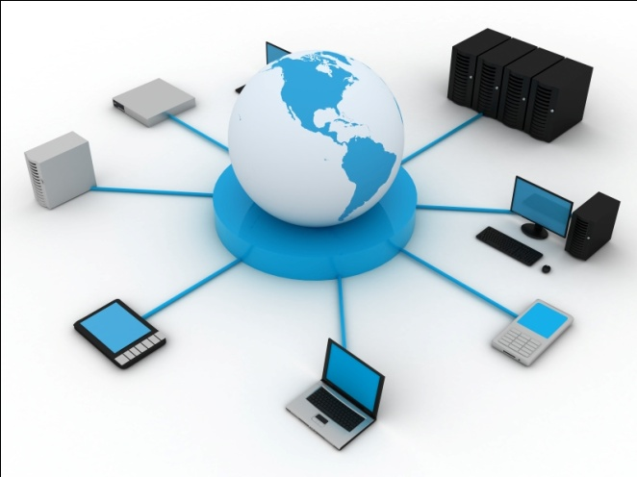
شبكات الحاسب الآلي
تعريف الشبكة :
"الشبكات هي مجموعة من أجهزة الحاسب وبعض الأجهزة الأخرى مرتبطة مع بعضها البعض للمشاركة في الموارد ".

Slide 3
أهم فوائد ومميزات الشبكات
المشاركة في المعلومات بين مستخدمي الشبكة: تتيح الشبكات ميزة المشاركة في المعلومات بصورة أسرع وأسهل بين مستخدمي الشبكة.
المشاركة في الأجهزة: تسمح الشبكات لأي شخص متصل بها المشاركة في العديد من الأجهزة كأمثلة على ذلك:
المشاركة في عملية التخزين والاسترجاع في أقراص الأطراف المتصلة بالشبكة .
المشاركة في الطابعات.
المشاركة في الماسح الضوئي.
المشاركة في البرامج: باستخدام الشبكات يمكن تثبيت البرامج وإدارتها مركزيًا في جهاز واحد وهو الخادم (Server ) ومنع الوصول إليها إلا للمستفيدين فقط ويمكن بواسطة الخادم تحديد كلمات مرور للمستخدمين وتحديد وقت معين لكل مستخدم .

Slide 4
أهم فوائد ومميزات الشبكات
حماية المعلومات: توفر الشبكات سرية تامة للمعلومات وذلك بإعطاء كل مستخدم اسم خاص ( User Name) وكلمة مرور ( Password ).
البريد الإلكتروني: البريد الإلكتروني هو أحد أنواع التواصل بين الناس والتي توفرها الشبكات مثل الشبكة العالمية ( Internet) وهو أحد مسببات سهولة وسرعة الاتصال بين الناس في عصرنا الحاضر.

Slide 5
محور التعامل مع الشبكة
الخادم (Server): الخادم هو أهم أجهزة الشبكة وهو الذي يوفر مصادر الشبكة ويتحكم بها.
العميل (Client): العميل هو عبارة عن جهاز حاسب آلي مربوط بالشبكة , وهو عبارة عن جهاز ( وحدة طرفية ) ولكن ليس له أي صلاحيات في التحكم.
مصادر الشبكة (Resource): المصادر هي عبارة عن كل الملفات والطابعات والمكونات المادية أوالبرمجية الأخرى التي يمكن أن يتشارك بها مستخدم شبكة الحاسب.

Slide 6
أنواع الشبكات حسب البعد

Slide 7
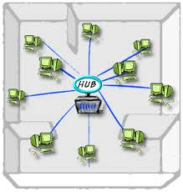
أنواع الشبكات حسب البعد
1. شبكات محلية (LAN)
وتعني Local Area Network
أي منطقة شبكة محلية وهي عبارة عن مجموعة من أجهزة الحاسب مرتبطة مع بعضها البعض بواسطة كابلات في منطقة واحدة أو مبنى واحد كوسيلة للاتصال بين الأجهزة.

Slide 8
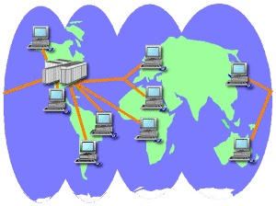
أنواع الشبكات حسب البعد
2. شبكات موسعة (WAN)
وتعني Wide Area Network
أي منطقة شبكة موسعة, في هذا النوع من الشبكات يتم ربط أجهزة الحاسب في مناطق مختلفة ( مباني متباعدة) وذلك باستخدام وسائط مثل الاتصال الهاتفي (خط الهاتف) أو القمر الصناعي.

Slide 9
أنواع الشبكات حسب المكونات

Slide 10
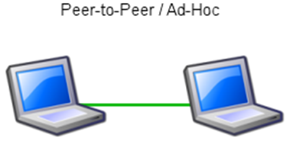
أنواع الشبكات حسب المكونات
شبكة النظير Peer To Peer Network
في هذا النوع من الشبكات لا يوجد خادم لذلك لا يوجد متحكم بالشبكة لكن يستطيع كل جهاز في الشبكة الاستفادة من موارد الجهاز الآخر سواء المكونات المادية أو البرمجية, وتستخدم هذه الشبكات في الشركات لنقل الملفات أو المستندات من جهاز إلى آخر, كما يستخدم هذا النوع بكثرة في مقاهي الإنترنت وذلك للمشاركة في خط هاتفي واحد, يكفي نظام تشغيل بسيط لإدخال الأجهزة على هذا النوع من الشبكات.

Slide 11
شبكة النظير Peer To Peer Network
مميزات
1. سهلة التثبيت.
2. توفير وظيفة مراقب الشبكة.
3. مقدرة المستخدمين على السيطرة على مصادر الشبكة عن طريق طلب خصائص الملف ثم طلب الأمر (مشاركة) والعكس صحيح.
4.قليلة التكلفة حيث أن المكونات المادية المطلوبة لهذه الشبكة قليلة ورخيصة الثمن.

Slide 12
شبكة النظير Peer To Peer Network
عيوب
1. عدد المستخدمين محدود فليس لهذا النوع من الشبكات القدرة على ربط عدد كبير من المستخدمين.
2. لا يوجد نظام التخزين المركزي بهذا النوع من الشبكات.
3. الحماية ضعيفة.

Slide 13
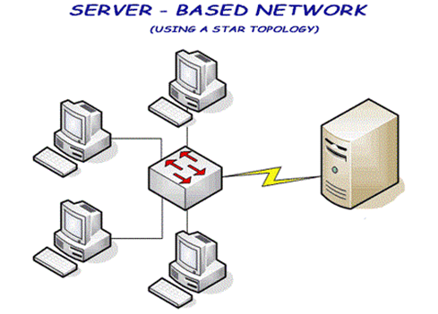
أنواع الشبكات حسب المكونات
2. شبكة الخادم Server Based Network
في هذا النوع من الشبكات الخادم هو المسئول عن الحماية والمهام الإدارية للشبكة سواء بمنح خواص المشاركة المادية أو البرمجية للمستخدمين.

Slide 14
شبكة الخادم Server Based Network
مميزات
حماية مركزية قوية: حيث أن دخول أي مستخدم لا يتم إلا بعد التحقق من اسم المستخدم وكلمة المرور الخاصة به.
التخزين المركزي: يسمح التخزين المركزي باستخدام أو استخراج الملفات أو البيانات من قبل عدة مستخدمين في نفس الوقت.
المشاركة في الأجهزة والبرامج.
سهولة إدارة الأعداد الكبيرة من المستخدمين: حيث أن نظام التشغيل المستخدم في جهاز الخادم يحتوي على عدد من البرمجيات المساندة أو المساعدة والتي تتحكم في تنظيم وإدارة المستخدم وهذه البرمجيات المساعدة أو المساندة هي التي تعطي الصلاحيات بالطرد أو القبول من ناحية دخول الشبكة مثلاً.

Slide 15
شبكة الخادم Server Based Network
عيوب
تكلفة الأجهزة المستخدمة ونظم التشغيل المستخدمة باهظة وغالية الثمن.
هذا النوع من الشبكات يحتاج مراقب شبكات للعمل على مراقبة الشبكة ومنح الصلاحيات المطلوبة من قبل مستخدميها.

Slide 16
المكونات المادية للشبكة ( Network Hardware)
جهاز (Hub): هذا الجهاز يعمل بمثابة المستقبل والموزع للشبكة حيث أنه يوفر التداخل والاندماج المطلوب بين أجهزة مستخدمي الشبكة.
الكابلات (Cables): تعتبر الكابلات حلقة الوصل بين الأجهزة وبين جهاز الـ(Hub) .
بطاقات الشبكة (Network Cards): عبارة عن البطاقات التي تركب على الأجهزة الخاصة بمستخدمي الشبكة وهي البطاقة التي يتم تركيب كيبل الشبكة عليها ثم الربط مع الـ Hub.
بطاقات الاتصال الهاتفي (Modem): تستخدم في حال الرغبة في وصل الشبكة بشبكة الإنترنت.

Slide 17
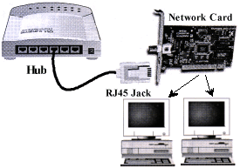
المكونات المادية للشبكة ( Network Hardware)

Slide 18
العوامل المؤثرة سلبًا على الشبكات
كثرة العملاء ( المستخدمين ) الداخلين على شبكة الحاسب يؤدي إلى بطء الشبكة.
صعوبة اكتشاف الأخطاء أو الأعطال في الشبكات خاصة إذا لم يكن العطل في أحد مكونات الشبكة المادية.
قطع أو ثني الأسلاك ( الكابلات) يؤدي إلى تعطيل الشبكة.

Slide 19
الفيروسات
1103 حال
المحاضرة الثانية

Slide 20
تعريف الفيروس
هو عبارة عن برنامج ولكن تم تصميمه بهدف إلحاق الضرر بنظام الحاسب
وحتى يتحقق ذلك يلزم أن تكون لهذا البرنامج القدرة على ربط نفسه بالبرامج الأخرى.
كذلك القدرة على إعادة تكرار نفسه بحيث يتوالد ويتكاثر مما يتيح له فرصة الانتشار .

Slide 21
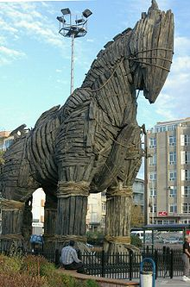
أنواع الفيروسات
حصان طروادة (Trojan Horse ):
هو جزء صغير من الكود يضاف إلى البرمجيات ويؤدي عملاً تخريبيًا للنظام, والنظام لا يشعر بوجوده حتى تحين اللحظة المحددة لعمله.

Slide 22
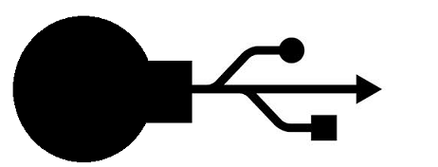
أنواع الفيروسات
القنابل المنطقية (logic bombs ):
حيث تعمل عند حدوث ظروف معينة أو لدى تنفيذ أمر معين, وتؤدي القنبلة في هذه الحالة إلى تخريب بعض النظم أو إلى مسح بعض البيانات أو تعطيل النظام عن العمل.
القنابل الموقوتة (Time Bombs):
تعمل في ساعة محددة أو في يوم معين كأن تحدث مثلا عندما يوافق اليوم الثالث عشر من الشهر يوم الجمعة.

Slide 23
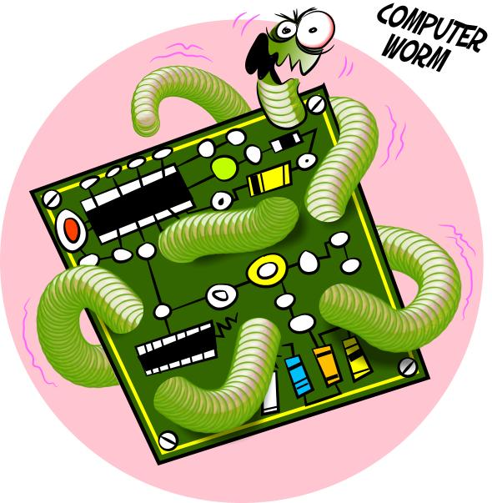
أنواع الفيروسات
الديدان (Computer worm ):
عبارة عن كود يسبب أذى للنظام حين استدعائه, وتتميز الدودة بقدرتها على توليد نفسها، بمعنى أن أي ملف أو جهاز متصل بالشبكة تصل إليه الدودة يتلوث, وتنتقل هذه الدودة إلى ملف آخر أو جهاز آخر في الشبكة وهكذا تنتشر الدودة بسرعة وتتوالد.

Slide 24
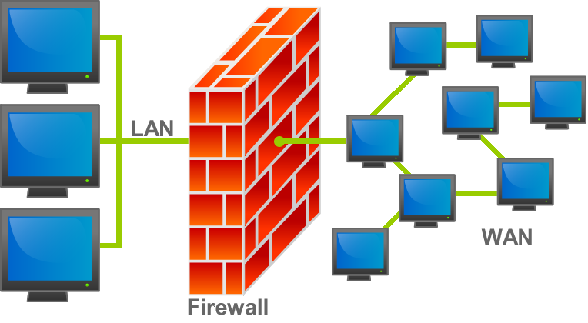
أهم طرق الحماية من الفيروسات
تجهيز عدة نسخ من البرمجيات (نسخ احتياطية) وحفظها بحيث يمكن استرجاع نسخة نظيفة غير ملوثة بالفيروس من البرنامج عند الحاجة.
تحميل البرامج المضادة للفيروسات (النسخة الأصلية): وذلك لأن هذه البرامج تقوم بالتأكد من عدم وجود الفيروسات المعروفة, وتكون عديمة الفائدة في مواجهة الفيروسات الجديدة إلا إذا تم تحديث البرنامج من موقع الشركة المنتجة أو المصنعة له على شبكة الإنترنت.
كلمة المرور.
جدار الحماية firewall .

